Slide 1
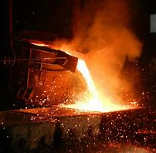
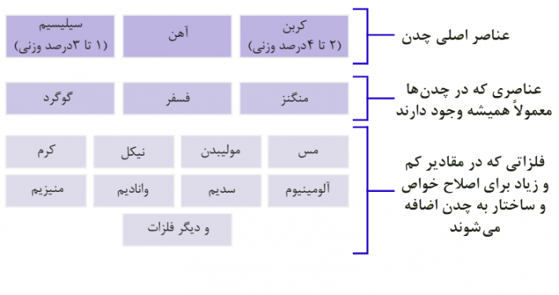
شرکت صنایع چدن پارس
محمدحسین جمشیدی دکتر مهدی حیدری
ویژگی ها/مزایای فرآیند
معرفی محل کارآموزی
شرح فعالیت انجام شده و نتایج
استفاده از روش نگهداری و تعمیرات بهبودی و اصلاحی و پیشگیری
حصول به محصول با درصد خلوص استاندارد
استفاده از کوره حرارتی و دستگاه سنگ آویز جدید
نام شرکت:صنایع چدن پارس
تولیدکننده قطعات خودرو
دیسک ترمز پژو
سگ دست
توپی چرخ
قطعات کامیون بنز
محفظه دیفرانسیل پژو 405
و قطعات چدنی دیگر ...
1- آشنایی با محیط و فرآیند تولید کارخانه
2- تعامل و جلسات با عوامل اصلی و مهندسان
3- بررسی ایمنی و استاندارد مربوط به شرکت
4- بخش نت و کنترل کیفی و منابع انسانی
کاستی ها/ چالش های صنعتی موجود
1- بازدهی پایین کارگران
2- تعدادبیش از مورد نیاز منابع انسانی
3- عدم رعایت نکات ایمنی
مراحل فرآیند ساخت / تولید
شکل 1 کوره فرآیند ذوب
دستاوردها/پیشنهادها برای رفع چالش ها
1- ذوب
2- ریخته گری
3-مدل سازی
4- ماشین کاری
5- ماهیچه کیری
6- تمیزکاری
1- استفاده از استخر مواد زاید برای رفع بوی نامطبوع
2- استفاده از آلارم صوتی و نوری هنگام جابجایی کوره بین کارگران جهت ایمنی بیشتر
شکل 2 – فرآیند تولید چدن

